Slide 1
YOLO v1 (1)
You Only Look Once: Uniﬁed, Real-Time Object Detection
2024-09-30
2115686 최세인

Slide 2
Index
1. Paper Review
2. Dataset
3. Plan&Code
4. Bugs

Slide 3
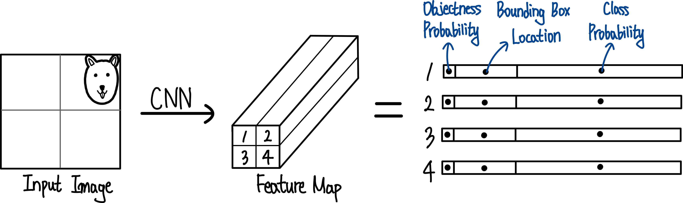
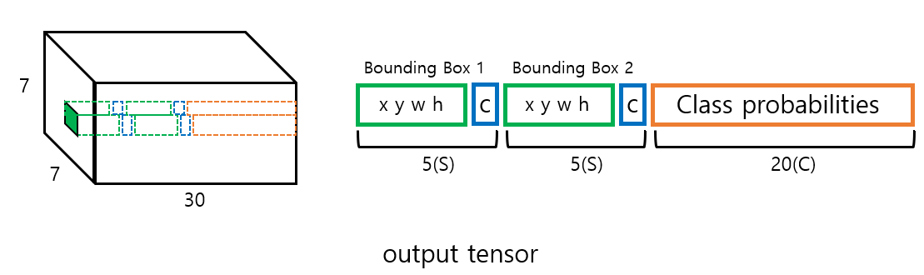
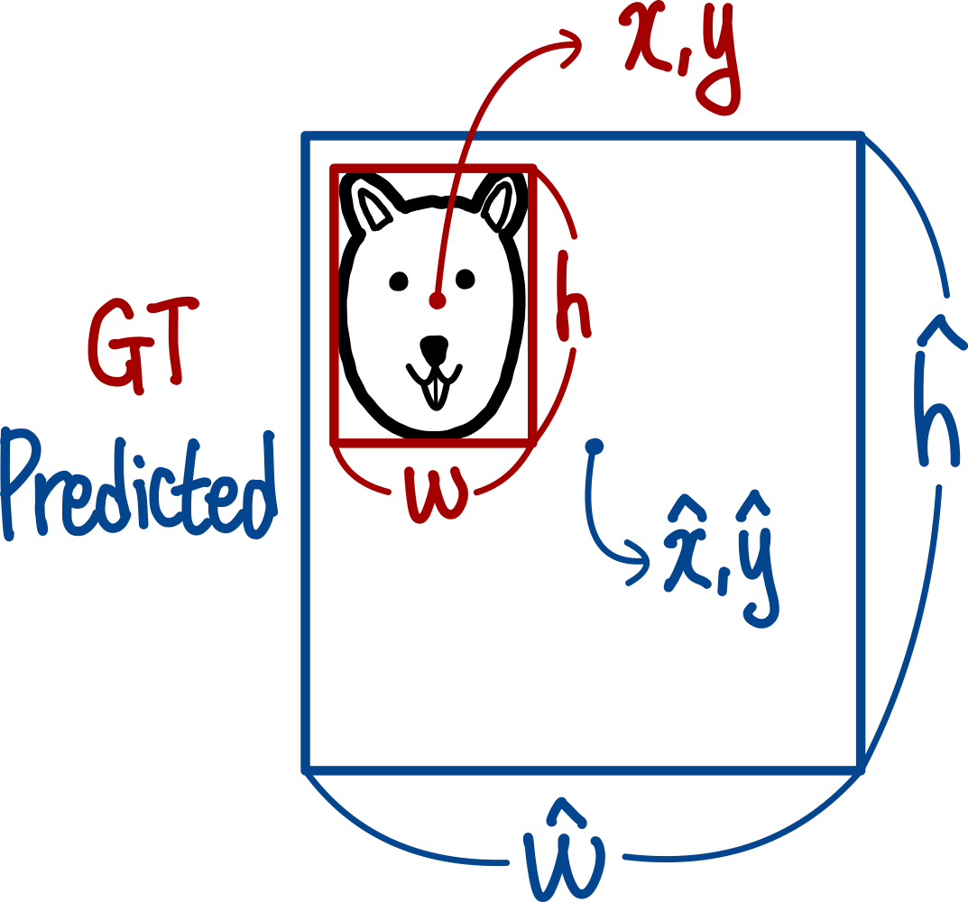
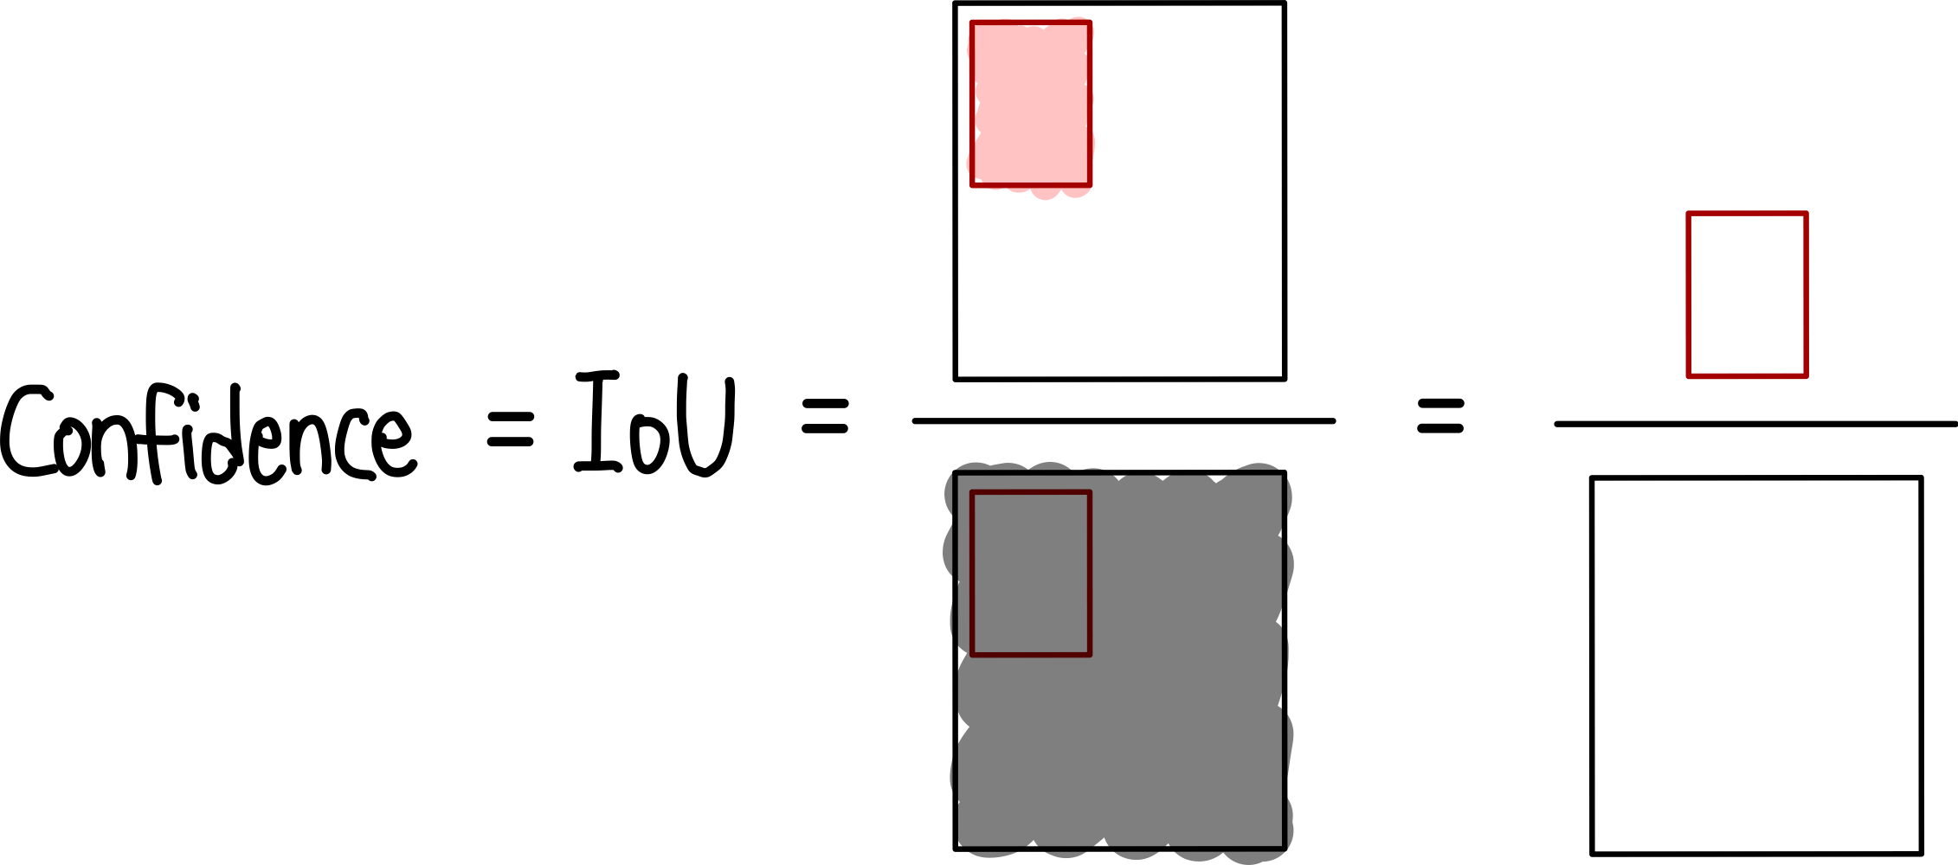
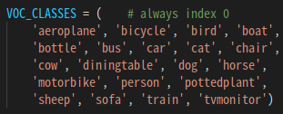
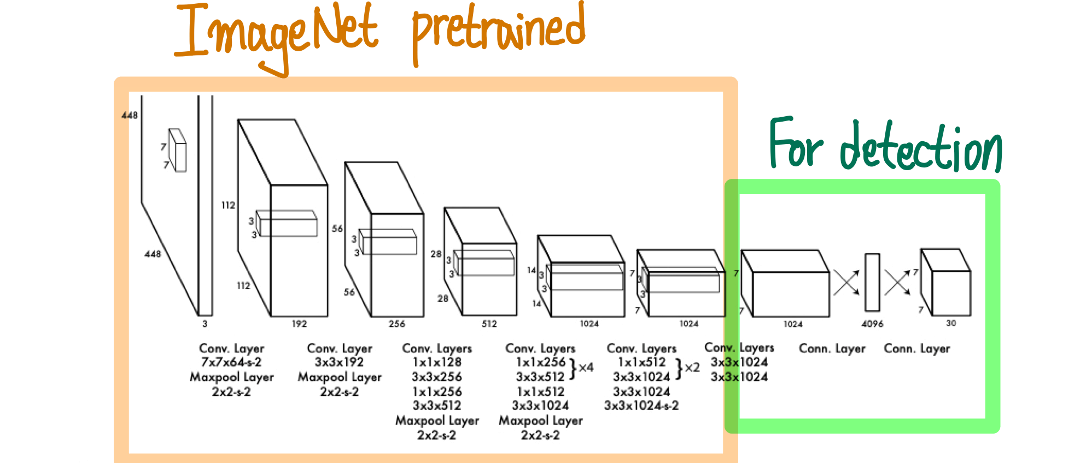
YOLOv1 Paper Review
7*7*30
7*7*{(1+4)*2+20}

Slide 4
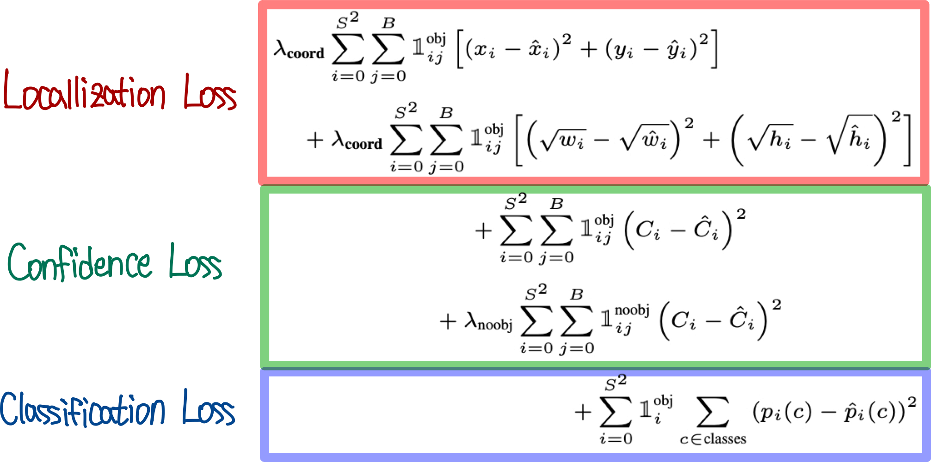
YOLOv1 Paper Review

Slide 5
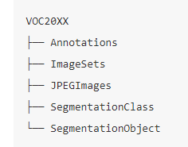
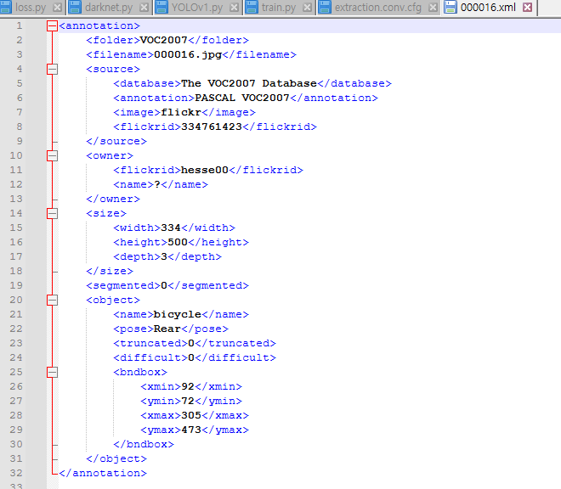
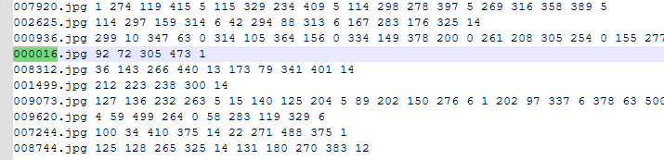
Dataset
VOC 2007, 2021
20 classes
To Use Object Detection -> /Annotations, /JPEGImages
xml parsing
bounding box info
: x1, y1, x2, y2, class

Slide 6
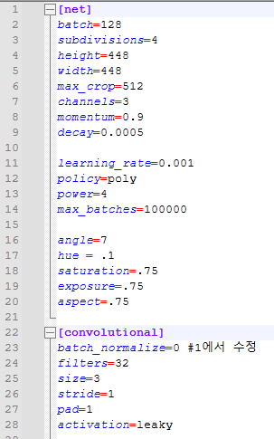
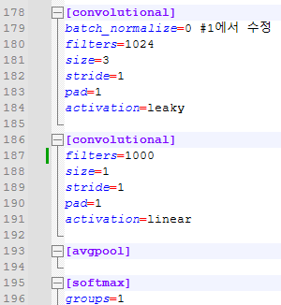
Plan&Code
1. darknet.py를 이미지넷 데이터셋(ISLVRC2012)으로 학습.
2. 사전 학습된 feature extraction부분(이미지넷 학습)의 모델(extraction.conv.cfg)와 가중치(extraction.conv.weights)를 가져옴
3. 가져온 cfg, weigh기반 YOLOv1 Object Detection 네트워크로 변형함.
4. 파싱한 VOC 데이터셋으로 Object Detection 학습

Slide 7
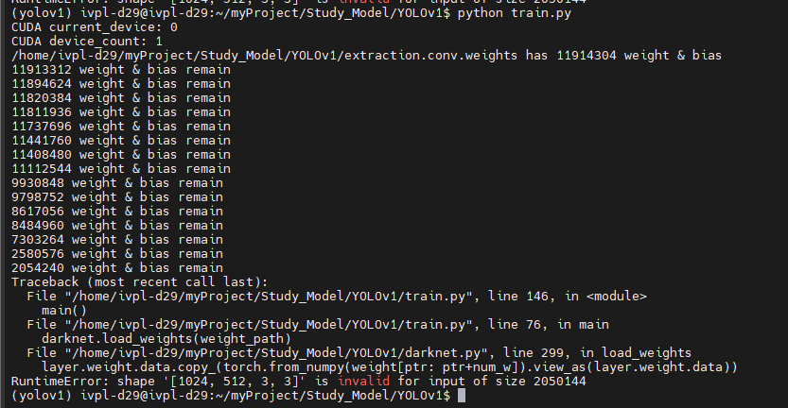
Bugs

